Slide 1
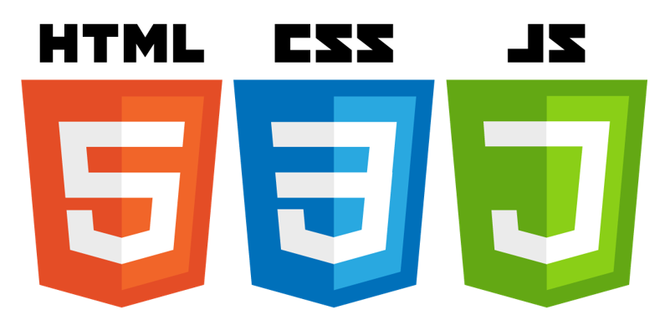
HTML, CSS, JAVASCRIPT
Jorge A. Enríquez

Slide 2
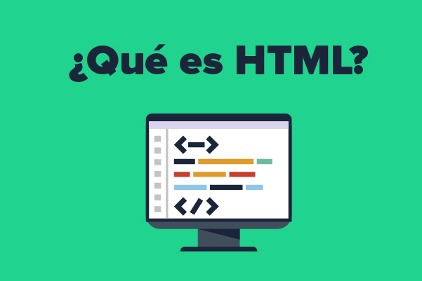
HTML es un lenguaje de marcado que se utiliza para el desarrollo de páginas de Internet. Se trata de la sigla que corresponde a HyperText Markup Language, es decir, Lenguaje de Marcas de Hipertexto

Slide 3
Para la escritura de este lenguaje, se crean etiquetas que aparecen especificadas a través de corchetes o paréntesis angulares: < y >.
Es un lenguaje muy simple y general que sirve para definir otros lenguajes que tienen que ver con el formato de los documentos.

Slide 4
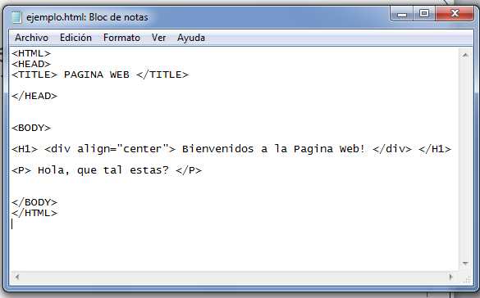
Ejemplo

Slide 5
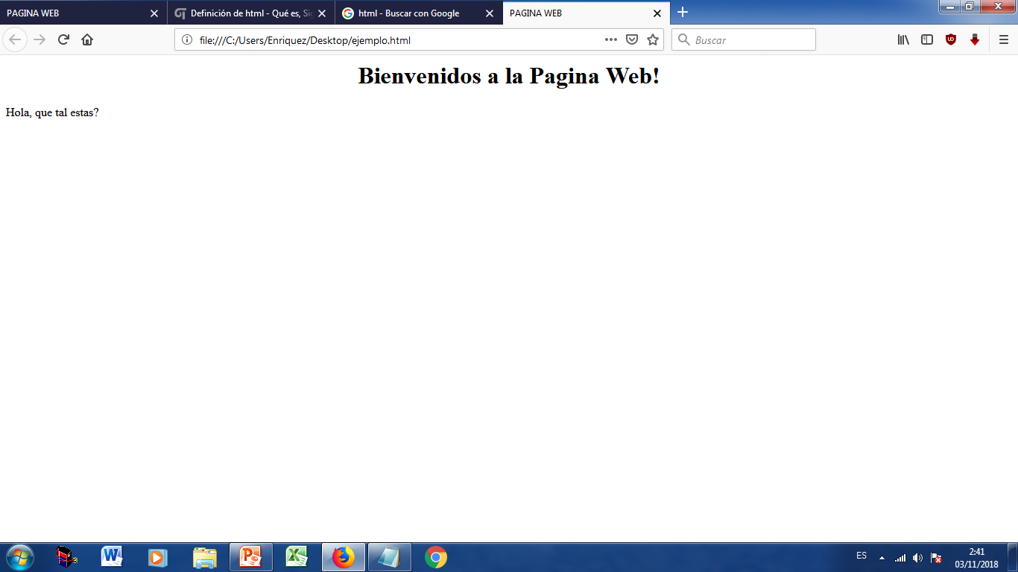

Slide 6
Por qué HTML no es un lenguaje de programación?
HTML es un lenguaje de etiquetas. Estas etiquetas (tag) HTML comunican al navegador cuál es la información a mostrar por pantalla, además del formato de dicha información.
Es por ello que no puede definirse como un lenguaje de programación, sino como un sistema de etiquetas.

Slide 7
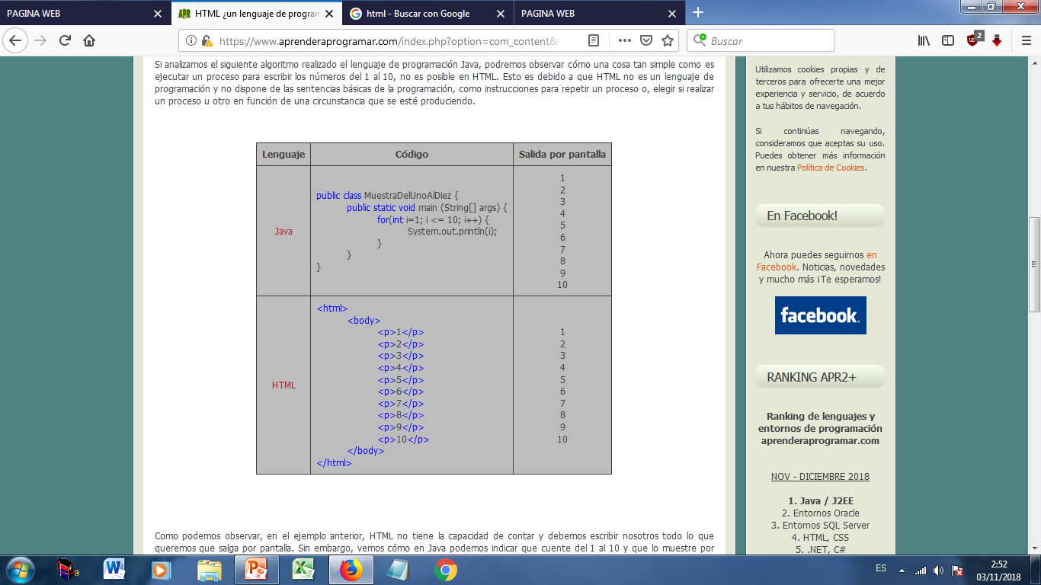

Slide 8
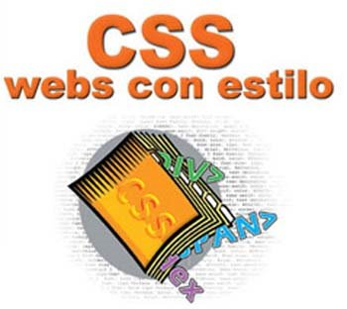
Es un lenguaje que define la apariencia de un documento escrito en un lenguaje de marcado (por ejemplo, HTML). Así, a los elementos de la página web creados con HTML se les dará la apariencia que se desee utilizando CSS: colores, espacios entre elementos, tipos de letra, ... separando de esta forma la estructura de la presentación.

Slide 9
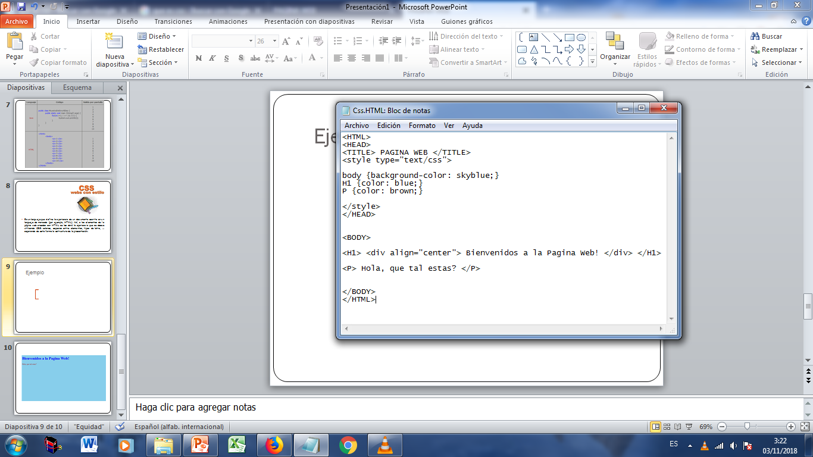
Ejemplo

Slide 10
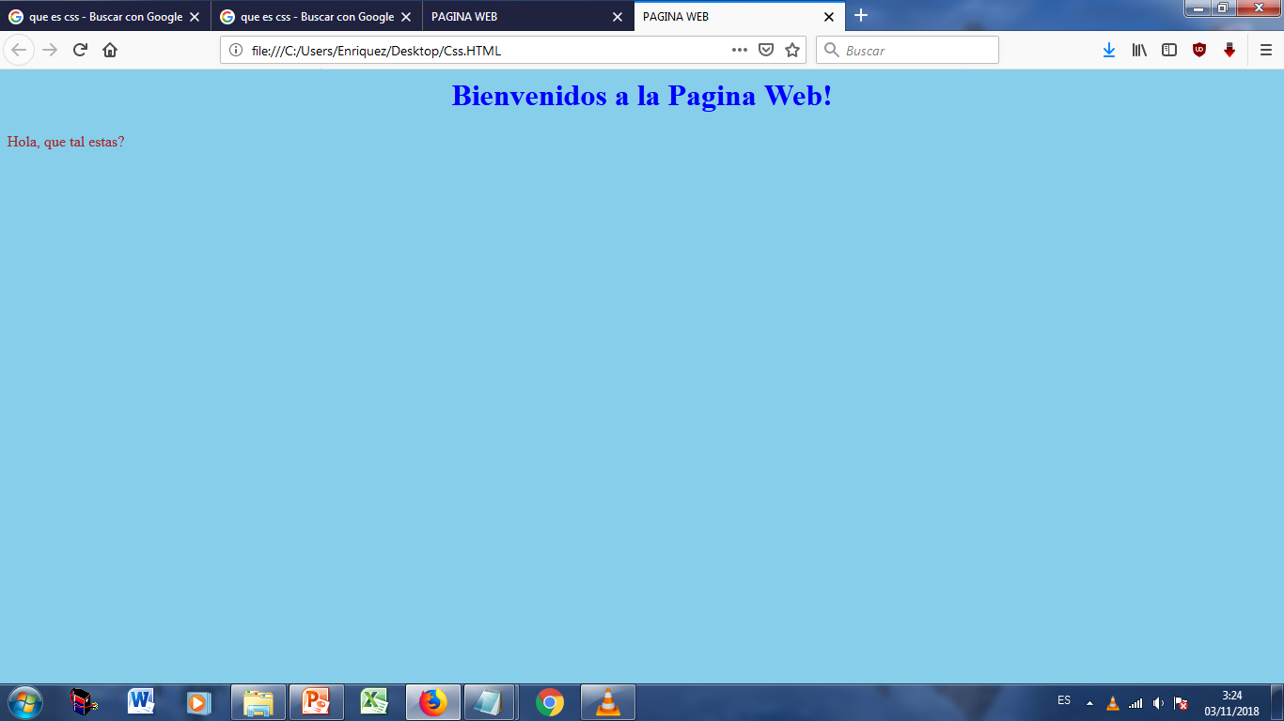

Slide 11
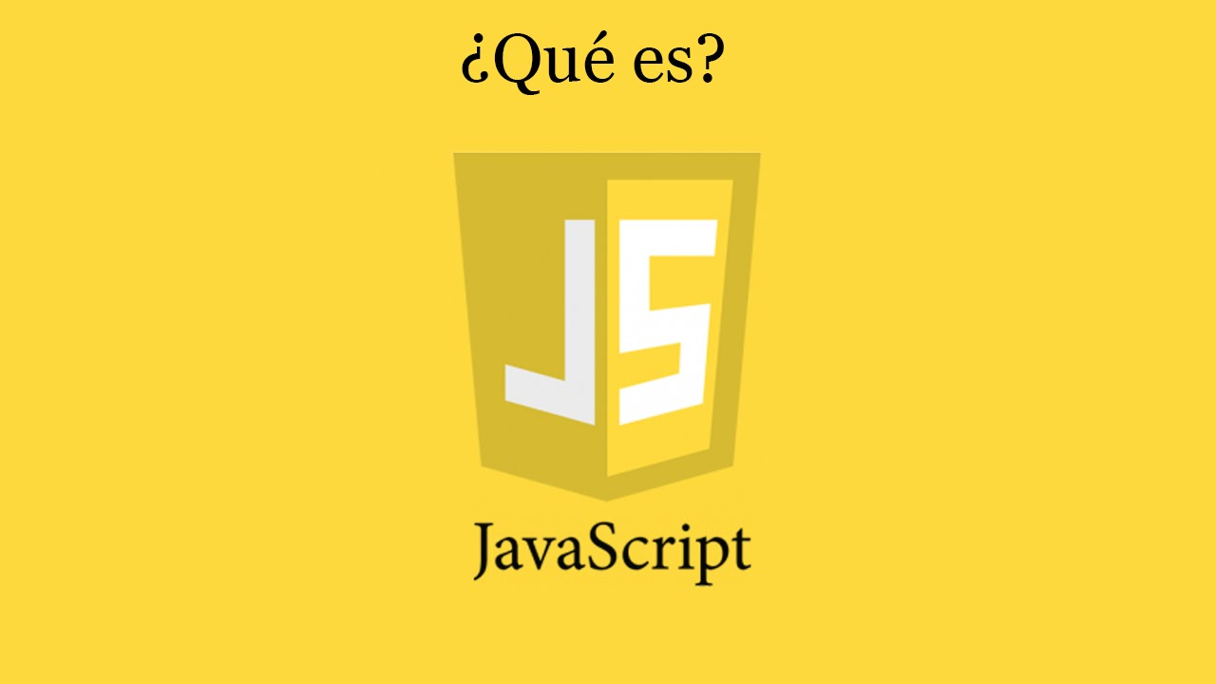

Slide 12
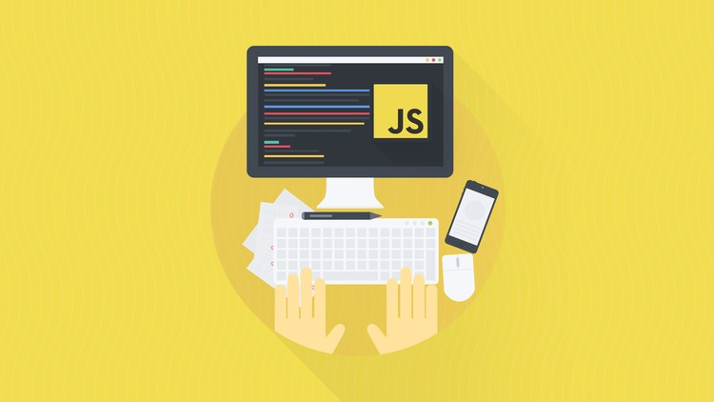
Javascript es un lenguaje con muchas posibilidades, utilizado para crear pequeños programas que luego son insertados en una página web y en programas más grandes, orientados a objetos mucho más complejos. Con Javascript podemos crear diferentes efectos e interactuar con nuestros usuarios.

Slide 13
¿Dónde puedo ver funcionando Javascript?
Entre los diferentes servicios que se encuentran realizados con Javascript en Internet se encuentran:
Correo
Chat
Buscadores de Información
También podemos encontrar o crear códigos para insertarlos en las páginas como:
Reloj
Contadores de visitas
Fechas
Calculadoras
Validadores de formularios
Detectores de navegadores e idiomas

Slide 14
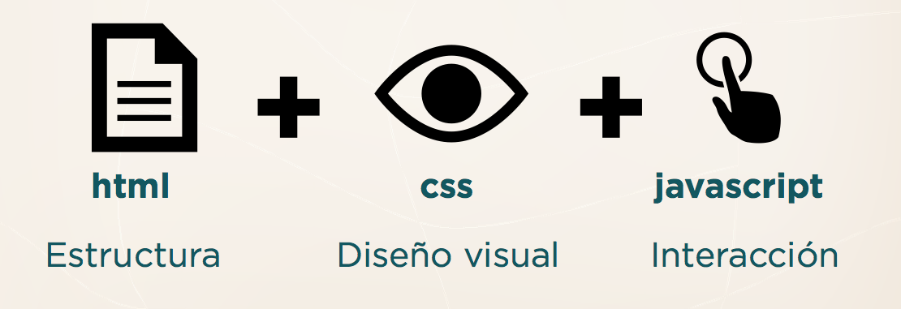
Resumiendo…

Slide 15
Gracias!

